Slide 1
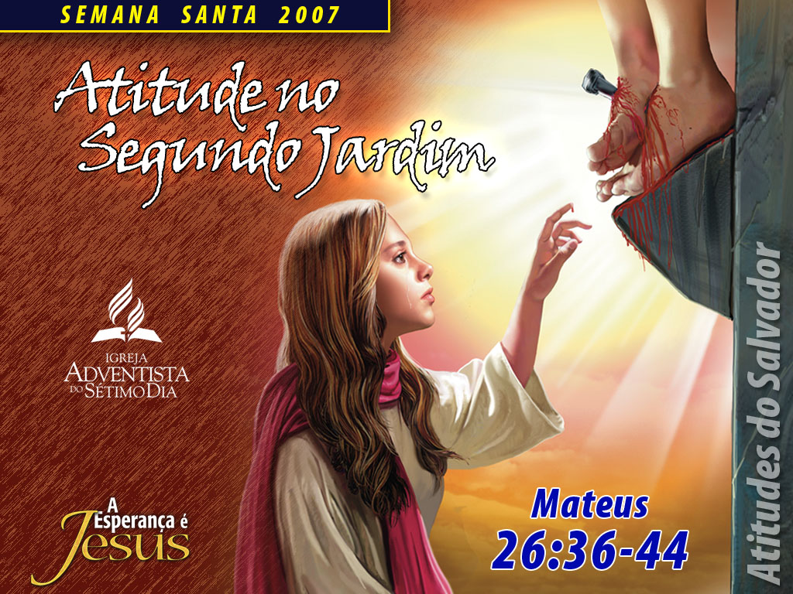
Notes:
www.4tons.com.br
Pr. Marcelo Augusto de Carvalho

Slide 2

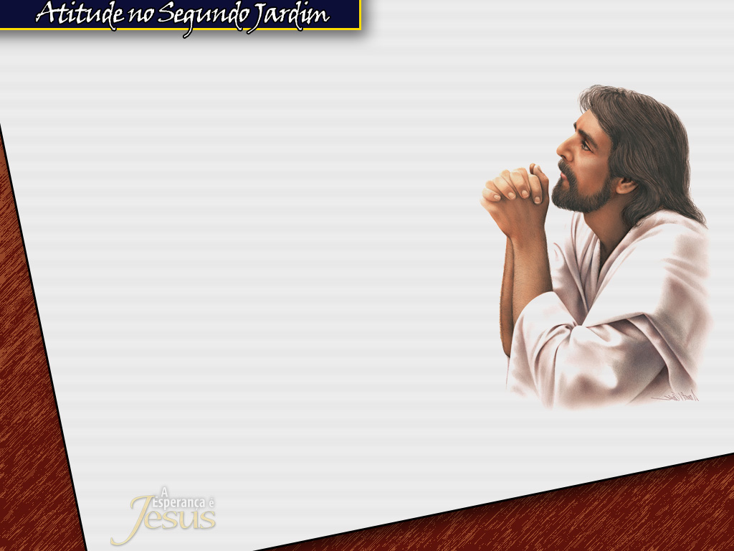
DO JARDIM DO ÉDEN AO
JARDIM DO GETSÊMANI
  No Jardim do Éden o
  homem caiu em pecado.
    No Jardim do Getsêmani.
    Cristo caiu de joelhos para
    levantar o homem caído no Éden.

Slide 3
    No Jardim do Éden, Eva traiu Adão,
    levando-o também ao pecado.
    No Jardim do Getsêmani,
    Judas traiu a Cristo; porém.
    Cristo venceu o pecado.
    No primeiro Jardim (Éden)
    cai o primeiro Adão, no
    segundo Jardim (Getsêmani),
    o segundo Adão (Cristo) levanta
    o primeiro. (Rom. 5:12 e 18).

Slide 4
    No Jardim do Éden, o primeiro
    Adão desobedece a Deus.
    No Jardim do Getsêmani,
    o segundo Adão obedece a Deus.
    No Jardim do Éden, o solo
    foi regado pelas lágrimas
    do primeiro Adão.
    No Jardim do Getsêmani,
    o solo foi regado pelo sangue
    do segundo Adão - Cristo.

Slide 5
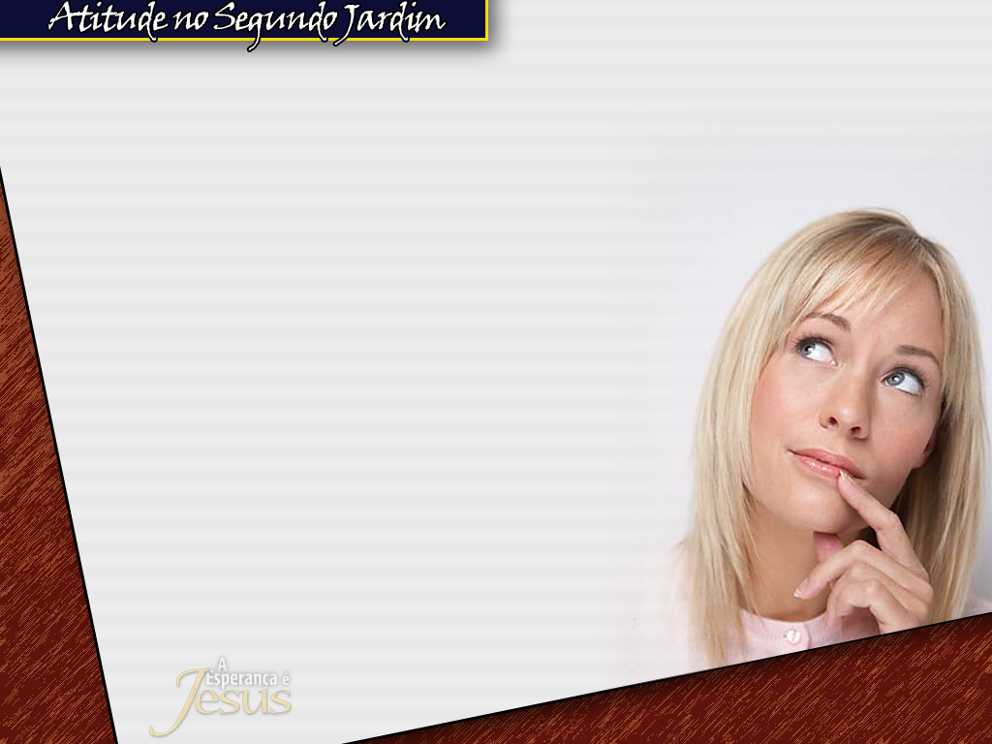
  Qual foi a atitude de Cristo
  no Jardim do Getsêmani?
    Qual será a sua atitude
    esta noite?
    Qual dos jardins você
    escolhe hoje?

Slide 6

A ATITUDE DE CRISTO NO
JARDIM DO GETSÊMANI.
  O Getsêmani é um Jardim
  para não ser esquecido; jamais!
    Depois da Santa Ceia e de avisar
    a Pedro, o Senhor Jesus marchava,
    finalmente, mais uma vez,
    para o Monte das Oliveiras -
    No Jardim do Getsêmani.

Slide 7
      1.1. Getsêmani significa: Lagar ou
      prensa do óleo - do azeite.
      Entendo que depois da agonia
      de Cristo, bem que o mesmo
      poderia se chamar: Lagar do Sangue.
    Entremos, com reverência,
    esta noite no Jardim do Getsêmani...!

Slide 8
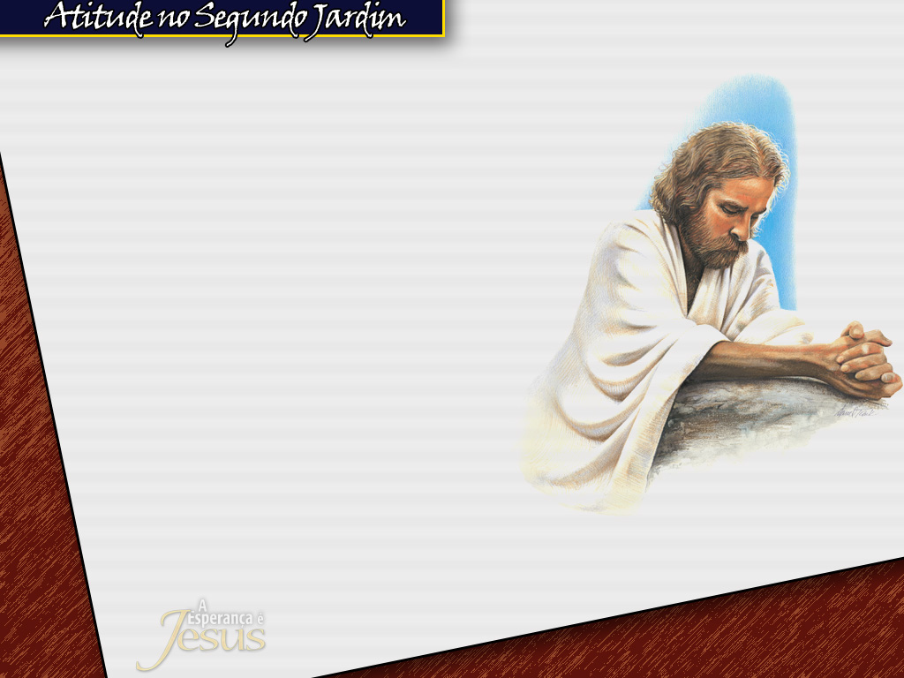
  "... Foi Jesus com eles...
  [Discípulos] e disse:
  assentai-vos aqui, enquanto
  Eu vou ali orar". (Verso 36).
    O Jardim do Getsêmani era
    familiar a Cristo. Pois o
    mesmo já havia passado ali
    muitas noites meditando e orando. (Luc. 21:37)
    E mais uma vez Ele disse:

Slide 9
    "... VOU ali orar..." (Verso 36 ú . p .)
      2.1. A oração é a base da
      sustentação da vida espiritual
      do cristão.
        O ato de orar é comparado
        ao ato de respirar;
        é parar é morrer.
        Venha orar conosco cada noite!
        Venha receber uma bênção
        que você não receberia, se tivesse ficado em casa, assistindo TV ou fazendo qualquer outra coisa.
        É hora de orar com os amigos! Assim fez Jesus.

Slide 10
  "... Levando consigo a Pedro,
  e os dois filhos de Zebedeu...
  [Tiago e João] ". (Verso 37).
    Por que Pedro, Tiago e João
    foram os convidados especiais
    de Cristo?
      1.1. É que eles (Pedro, Tiago
      e João) haviam presenciado a
      ressurreição da filha de Jairo. (Luc. 8:51).

Slide 11
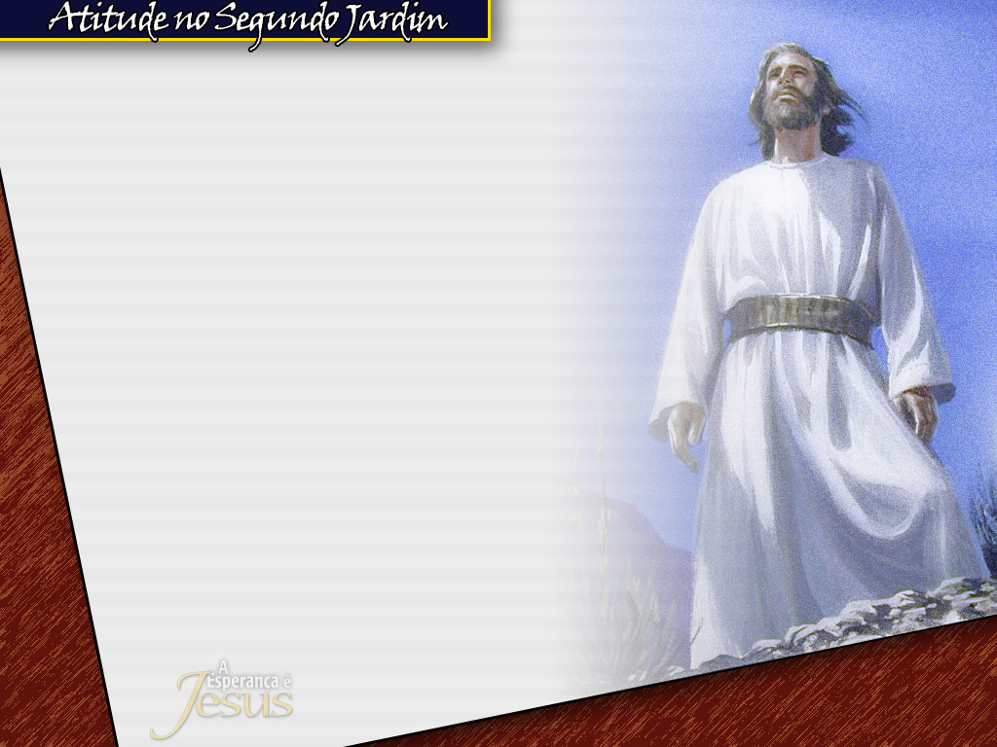
      1.2. Os mesmos também haviam
      presenciado a fulgurante
      transfiguração. (Mat. 17:1).
        "Cristo expressou o Seu desejo
        de simpatia humana ...”
        C. Triunfante -MM -2002 -16
        de setembro, pág. 265.
        "Esses três discípulos eram
        os mais íntimos companheiros
        de Cristo". DTN, pág. 684.
        Jesus, nesta noite, faz um convite gracioso a você; seja um companheiro íntimo dEle
        como Pedro, Tiago e João!

Slide 12
    O peso do pecado era
    tão forte e agonizante,
    que se abateu sobre Cristo
    uma agonia jamais vista
    em Seu ministério.
    Cristo disse:

Slide 13
  "... A Minha alma está profundamente triste até à morte...". (verso 38).
    É impossível que
    compreendamos o terrível
    sofrimento de Cristo
    no Getsêmani.
      1.1. "Cada passo que dava
      agora, fazia-o com extremo esforço.
      Gemia alto, como sob a opressão
      de terrível fardo". DTN, pág. 686.

Slide 14
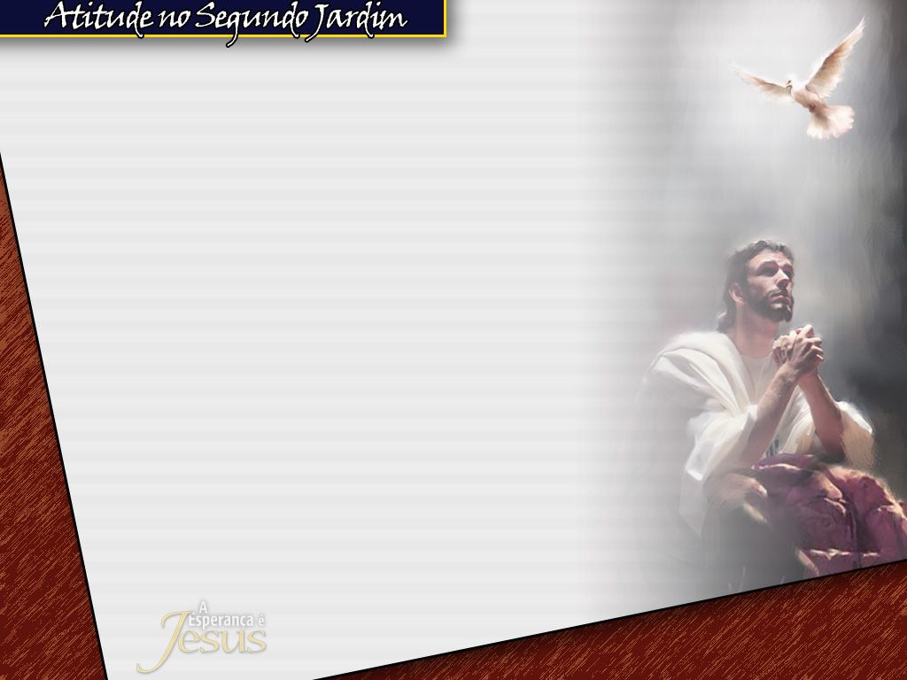
    O nosso pecado era a razão
    da tristeza e do sofrimento
    de Jesus.
      2.1. O pecado parecia separar
      o Filho do Pai. Porém,
      a oração os ligava.

Slide 15
    A oração e a humilhação pessoal,
    é o caminho para vencermos o pecado.
      3.1. Cristo disse: "... vigiai comigo".
      (Verso 38 ú. p.).
        Oremos juntos esta noite,
        para que Cristo nos faça livres da
        culpa do pecado; e saiamos
        plenos de salvação.
        Jesus continuou...

Slide 16
  "... Orando e dizendo: Meu Pai,
  se possível, passe de Mim
  este cálice!" (verso 39).
    O cálice do peso do pecado
    e da ira de Deus contra o pecado.
    Jesus estava sendo imolado
    por causa dos nossos pecados.
    Cristo está sendo "moído pelas nossas transgressões..." (Isa. 53:5).

Slide 17
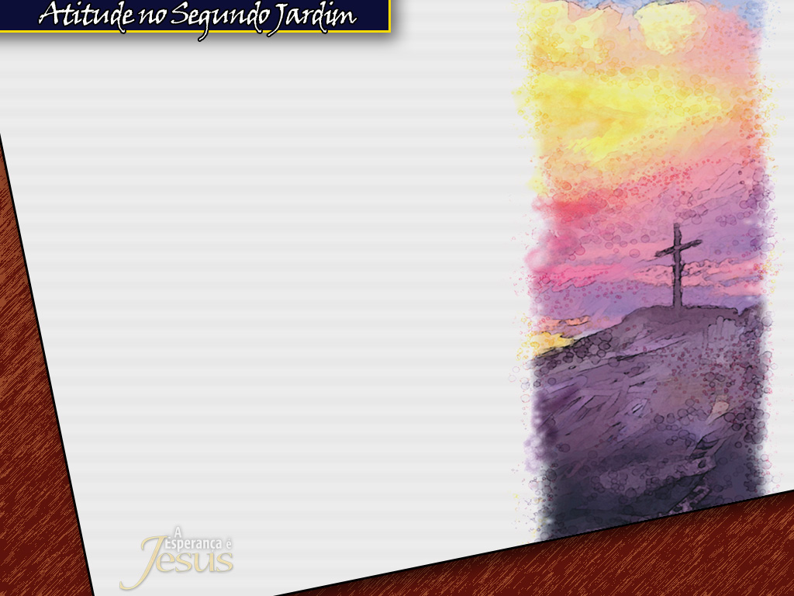
    Cristo tornara-Se "o Homem
    de dores e que sabe o que
    é padecer... E era
    desprezado..." (Isa. 53:3).
      4.1. Qual foi a atitude de
      Cristo no Jardim do
      Getsêmani?
        Suportar o fardo do pecado
        até o fim.
        Qual será a sua atitude
        hoje à noite?

Slide 18
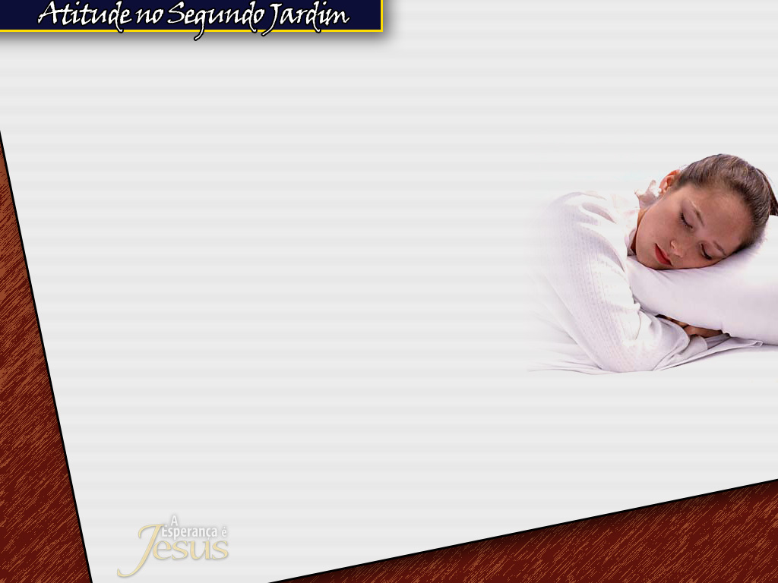
  Qual foi a atitude da pequena Igreja de Cristo?
    A Igreja de Jesus estava dormindo
    (Mat. 26:40).
      1.1. "... Achou-os dormindo...”
      (Verso 40).
    Como está, parte da nossa Igreja,
    hoje? Dormindo?
      2.1. Qual tem sido a nossa
      atitude de prontidão?
        "Houvesse encontrado-os em oração, e ter-se-ia sentido aliviado". DTN, pág. 688.

Slide 19
    Jesus virá uma segunda vez, e como irá encontrar você, meu estimado amigo?
      3.1. Vigiando e orando ou
      dormindo o sono da tranqüilidade?
    Esta Semana Santa também tem
    sido uma semana de muita oração
    e muito poder. Vamos juntos orar
    e vigiar cada noite!
    Aqui é o nosso Jardim de Oração.
      4.1. Qual foi a atitude de Jesus?
        Orar e amar até o fim!!

Slide 20
  "... Orou de novo... e voltando,
  achou-os outra vez dormindo...".
  (Versos 42 e 43).
    Até a Natureza como que
    chorava pelo seu Criador.
    E a Sua pequena Igreja?
      1.1. "Dos folhudos ramos caía denso
      orvalho sobre o corpo prostrado,
      como se a Natureza chorasse sobre
      seu Autor sozinho em luta contr
      os poderes das trevas".
      DTN, pág. 689.

Slide 21
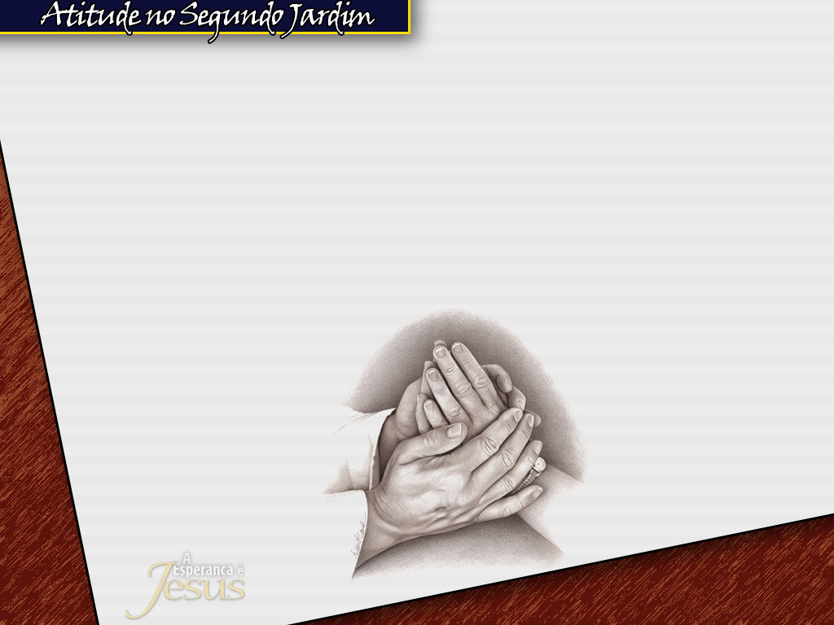
    Estimado amigo, só é possível vencermos a Satanás, se tivermos uma vida de oração e de comunhão com Cristo.
      2.1. Você deseja ter comunhão com Cristo? Abra seu coração agora a Cristo Jesus!

Slide 22
    Jesus está agora velando por
    você? Sim, está!!
      3.1. Essa foi uma atitude
      intensa do Salvador,
      enquanto estamos dormindo,
      Ele está orando incessantemente.
        Por três vezes, Jesus tem
        uma atitude pronta de oração
        intercessória. (Mat. 26:44).
        Quantas vezes estamos orando a Deus? É ocasião oportuna para orarmos mais
        intensamente por nós.

Slide 23
    O amor de Jesus por você foi
    algo tão indescritível, que o
    Seu suor tomou-se em grandes
    gotas de sangue. (Luc. 22:44).
      4.1. Entendo que houve uma
      hemorragia, uma ruptura dos
      vasos sanguíneos. Tudo por uma
      raça humana desviada do
      caminho único.
        Foi tudo por você!

Slide 24
  "Então, voltou para os discípulos
  e lhes disse: ainda dormis
  e repousais!..." (Verso 45).
    Todo o céu estava sofrendo!
    O Universo inteiro estava
    expectante.
      1.1. "Mas Deus sofria com
      o Seu Filho. Anjos contemplavam
      a agonia do Salvador... Houve
      silêncio no céu... ". DTN, pág. 693.

Slide 25
    O anjo que está junto ao Pai e que
    ocupa a posição que era de Satanás,
    veio confortar e consolar a Cristo.
    O anjo aponta para o céu e diz das
    amas que serão salvas como resultado
    dos Seus sofrimentos. (DTN, pág. 693).
      2.1. Foi por você! Essa foi a
      atitude do Salvador no segundo Jardim!
        Qual será a sua atitude hoje à noite?
        Não retome ao seu lar, sem ante
        perfilar-se ao lado de Cristo!

Slide 26
SIM QUERIDOS, NO JARDIM DO
ÉDEN A DOR DA EXPULSÃO,
E NO JARDIM DO GETSÊMANI,
A ALEGRIA DA CELEBRAÇÃO.
  Celebremos a vitória de Cristo
  e Sua pequena Igreja -
  os doze discípulos!

Slide 27
    Cristo hoje tem uma grande Igreja espalhada pelo mundo inteiro. É tempo de celebrar!
      1.1. Chegou a hora de acordá-la,
      para vigiar e orar, pois,
      em breve Cristo retomará!
      Não podemos estar dormindo!
        Desperta, tu que dormes!

Slide 28
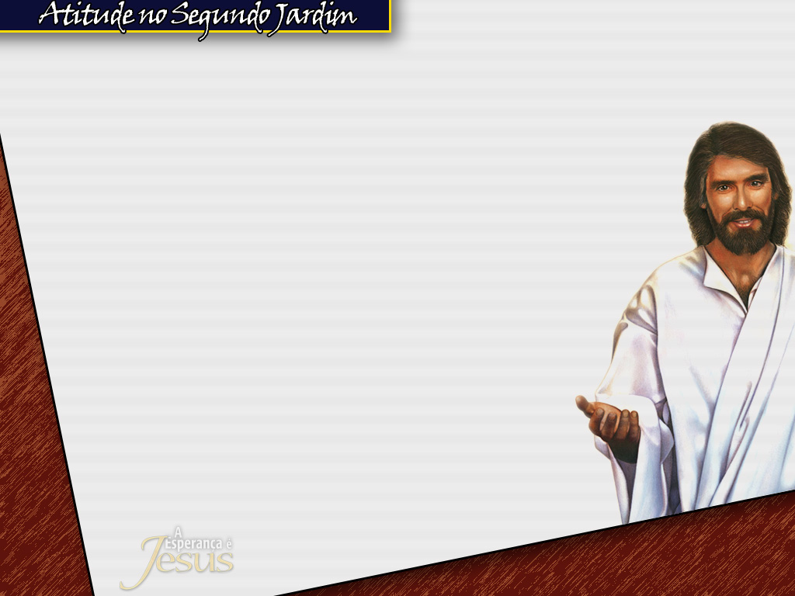
  A tristeza de Cristo hoje à noite é
  por aqueles que ainda estão no
  primeiro Jardim - o Éden.
    É tempo de decisão ao lado
    do amorável Jesus!
    Não deixe passar a decisão de
    aceitar a Cristo! O dia é hoje!...
    É chegada a hora! O Filho
    do homem será entregue em
    suas mãos. E qual será
    a sua atitude?

